Slide 1

Schrijven
Zoals het moet,
omdat het moet…

Slide 2

Best even checken toch…

Slide 3

ACE
Opfrissing spelling
2e jaar ➔spelling ➔werkwoorden
➔introductietest

Slide 4

‘Audience design’
-Wie is mijn lezer?
-Wat is mijn relatie met de lezer?
-Wat is mijn schrijfdoel?
-Welke actie verwacht ik van de lezer?

Slide 5

Vraag bij de lezer
WHIE?*
*Wat heb ik eraan?

Slide 6

2.2 Principes (p15) (cfr. 1TIN)
-logische opbouw (ook voor anderen…)
-1 alinea = 1 idee
-voldoende signaalwoorden

Slide 7
Vormgeving
lettertype
lettergrootte
géén emoticons, sms-taal/chattaal
➔ helder, verzorgd, functioneel

Slide 8

Inhoud
Afgestemd op de lezer (ZIJN achtergrond, kennis, interesses)

Slide 9
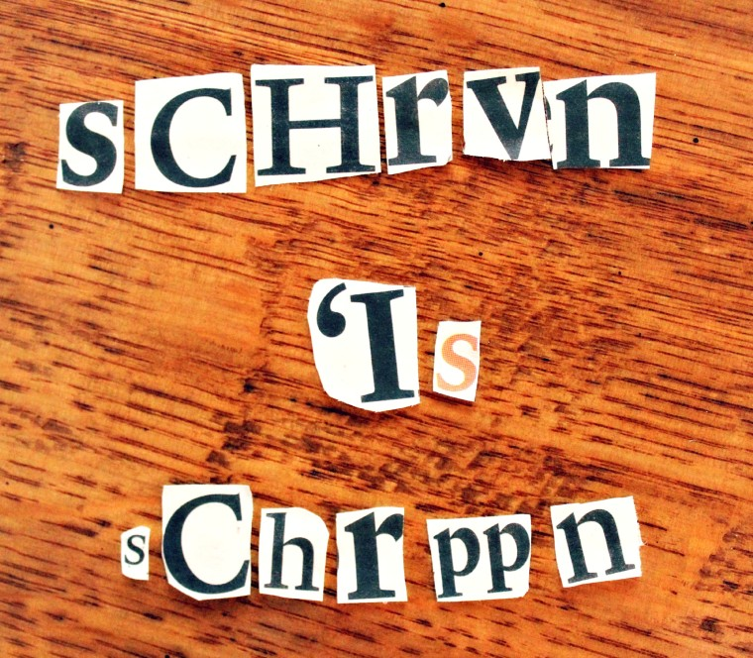
STIJL (p15-16) (cfr. 1TIN)
1 Vermijd moeilijke woorden
2 Vermijd moeilijke zinnen
3 Schrijven is schrappen
4 Schrijf persoonlijk en lezergericht
1) spreek de lezer persoonlijk aan
2) ouderwetse taal
3) overdreven gebruik van passieve ww-vormen
4) naamwoordconstructies

Slide 10
Denk eraan (p16):
Geachte heer (achternaam) OF Geachte mevrouw (achternaam)
Geachte heer
Geachte mevrouw niet: Geachte heer/mevrouw
Beste NOOIT ALLEEN ‘Beste’ of ‘Geachte’
Geachte

Slide 11
SLOTFORMULE
Met vriendelijke groet(en) of Hoogachtend
!!!
‘u’ vs. ‘je’: consequent kiezen (niet mengen!)

Slide 12
De volgende stap… p16
slechtnieuwsbrief
klachtenbrief ➔PE2
reactie op een klacht
= potentiële verstoring van de relatie schrijver-lezer

Slide 13
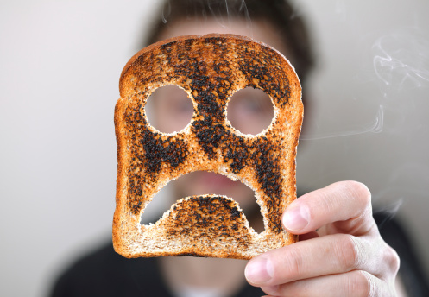
1. De slechtnieuwsbrief p16
vb. prijsstijging, ontslag, negatieve reactie op een verzoek, slechte evaluatie van een werknemer, melden van een productiefout…
Reactie = variabel
←→minder erg als het nieuws verwacht werd
of als er alternatieven zijn

Slide 14
????
Beter DIRECT of INDIRECT?
Voordelen?
Nadelen?

Slide 15
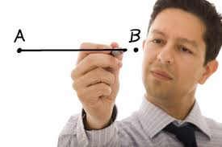
Structuur: direct of indirect
A. Directe structuur (voorbeeldbrief p17)
-meteen starten met slechte nieuws
-(korte verklaring)
-vriendelijk afsluiten
(=geen verzachting van het slechte nieuws)

Slide 16

B. Indirecte structuur (voorbeeldbrief p18)
eerst
argumentatie
nieuws
= logische conclusie
= meer lezergericht
(beter voor de relatie schrijver/lezer,
beter voor het imago van de organisatie)

Slide 17

Conclusie
Los van de gekozen structuur:
de slechtnieuwsbrief moet altijd
POSITIEF + LEZERSGERICHT zijn

Slide 18

Aangepast perspectief p19 (in beide gevallen)
Lezersperspectief (vb. p19)
Neutraal perspectief (vbn. p20)

Slide 19
Gebruik ook:
Persoonlijke boodschap
Positieve toon (negatieve woorden) (vgl. p21)

Slide 20
Stijloefeningen
Fragment 1
U bent vergeten de bewijsstukken van de gemaakte kosten bij te voegen. Daarom kunnen wij u voorlopig niet terugbetalen.
Fragment 2
Naast een eervolle vermelding kunnen wij u geen financiële beloning geven, omdat het bekroonde ontwerp niet alleen uw werk was. De hele ploeg heeft eraan meegewerkt en wij kunnen echt geen 25 premies geven.
Fragment 3
Als u de bijlage aandachtig had gelezen, zou u hebben geweten dat wij slechts 20 dagen bedenktijd toestaan.
Fragment 4
We zullen niet kunnen leveren voor volgende vrijdag.
Fragment 5
Als u niet binnen een week betaalt, zult u de 3% reductie verliezen.

Slide 21
Waarom zijn de volgende formuleringen niet strategisch? Pas ze aan.
Fragment 1 U bent vergeten de bewijsstukken van de gemaakte kosten bij te voegen. Daarom kunnen wij u voorlopig niet terugbetalen.
➔Wij betalen u de gemaakte kosten graag terug, nadat we de bewijsstukken ervan hebben ontvangen.

Slide 22
Fragment 2
Naast een eervolle vermelding kunnen wij u geen financiële beloning geven, omdat het bekroonde ontwerp niet alleen uw werk was. De hele ploeg heeft eraan meegewerkt en wij kunnen echt geen 25 premies geven.
➔ Voor uw bekroonde ontwerp, waaraan de hele ploeg heeft meegewerkt, ontvangt u een eervolle vermelding. Premies worden toegekend aan individuele ontwerpen.

Slide 23
Fragment 3
Als u de bijlage aandachtig had gelezen, zou u hebben geweten dat wij slechts 20 dagen bedenktijd toestaan.
➔De klant heeft 20 dagen bedenktijd. Dat staat vermeld op
pagina 2 van de bijlage die u hebt ontvangen.

Slide 24
Fragment 4
We zullen niet kunnen leveren voor volgende vrijdag.
➔Vanaf volgende vrijdag kunnen we de producten leveren.

Slide 25
Fragment 5
Als u niet binnen een week betaalt, zult u de 3% reductie verliezen.
➔Als u binnen de week betaalt, geniet u 3% korting.

Slide 27

Samengevat (vorige les)
Schrijf positief en lezersgericht
Gebruik je perspectief slim (onpersoonlijk indien negatief)
Kies tussen directe en indirecte structuur

Slide 28
Oefeningen p22 (per 2)
1 (klas)
+
2 (klas)
+
3: insturen

Slide 29
Tips
Begin ALTIJD met een korte situatieschets.
Maak minstens 3 alinea’s.

Slide 30
Feedback oefeningen
→Gewenste structuur
Oefening 1 Best = directe structuur (kan hier)
Oefening 2 Je wil de klant niet verliezen➔ indirecte structuur
Oefening 3 idem

Slide 32
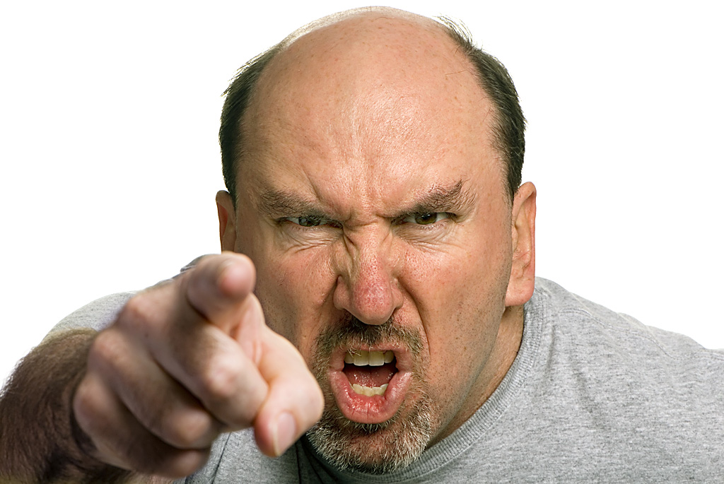
2. De klacht(en)brief p23
! Risico van verstoorde verstandhouding
= ook ‘verzoek’: lezer niet boos maken

Slide 33
Methode
- bereid de lezer voor
-formuleer de klacht precies
duidelijk + zakelijk
-doe je verzoek
concreet + timing
+Aangetekend versturen = krachtig bewijs
neutrale openingszin + signaalwoorden ➔ ter zake komen

Slide 34

Opbouw
INTRO
korte neutrale eerste zin
Dan ter zake: klacht over product/dienst ➔ voorbeelden p23

Slide 35
KERN
precieze omschrijving / waarschijnlijke oorzaak / huidige stand van zaken
+ relevante data, nummers, …
➔zakelijk, beleefd, feitelijk

Slide 36

SLOT
Vriendelijk of dwingend ➔ vbn p26
Vraag om snelle reactie / snelle + accurate oplossing ➔ vbn p26

Slide 37

Oefeningen
1 p25
+
2 p26 (insturen)

Slide 38
Voorstel structuur
Alinea 1 situatie (met feiten)
Alinea 2 probleem
Alinea 3 voorgestelde oplossing
Alinea 4 vriendelijk + kordaat einde

Slide 39
Feedback in Blackboard

Slide 40
3. Reactie op een klacht p27
-snel reageren
-eventueel via voorlopige reactie
-vermijd het woord ‘klacht’ ➔ ‘vraag’
terecht? ➔ excuses + verklaring + opvolging
niet terecht? ➔ (fout of vergissing klant): ‘neutraal advies’

Slide 41
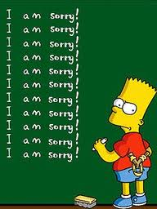
Opdrachten (Reactie op een klacht)
Opdracht 1 p27
+
2 p27 (insturen per 2)

